Slide 1
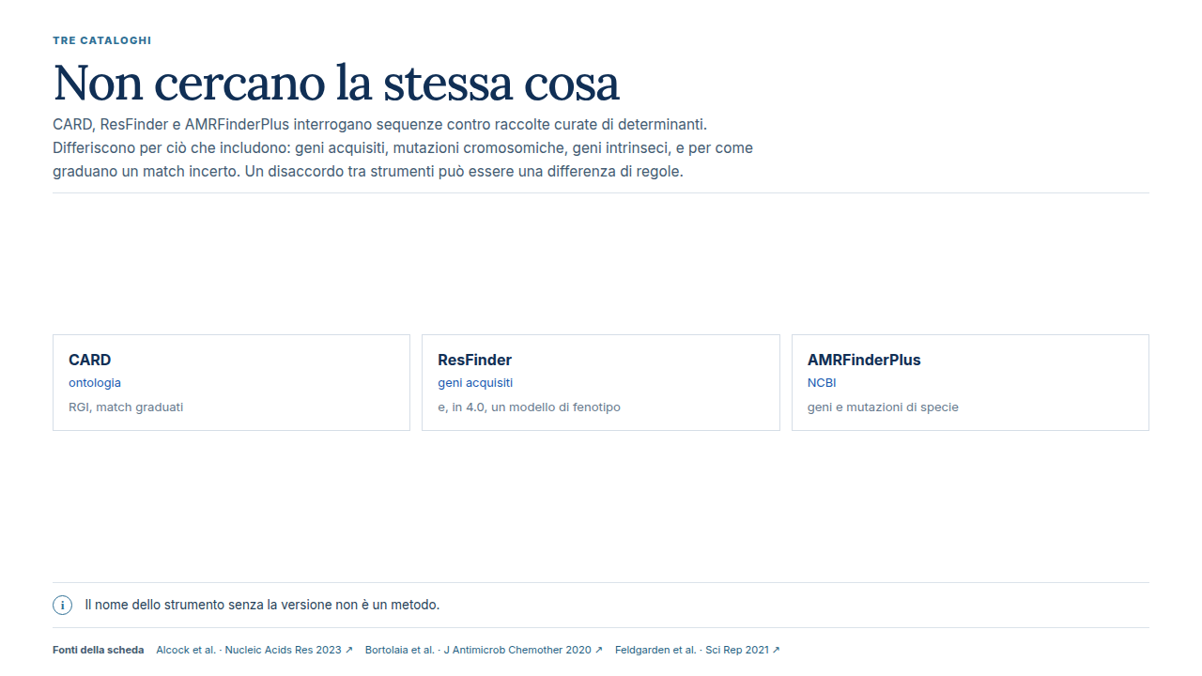
Notes:
TRE CATALOGHI
Non cercano la stessa cosa
CARD, ResFinder e AMRFinderPlus interrogano sequenze contro raccolte curate di determinanti. Differiscono per ciò che includono: geni acquisiti, mutazioni cromosomiche, geni intrinseci, e per come graduano un match incerto. Un disaccordo tra strumenti può essere una differenza di regole.
CARD
ontologia
RGI, match graduati
ResFinder
geni acquisiti
e, in 4.0, un modello di fenotipo
AMRFinderPlus
NCBI
geni e mutazioni di specie
i
Il nome dello strumento senza la versione non è un metodo.
Fonti della scheda
Alcock et al. · Nucleic Acids Res 2023 ↗
Bortolaia et al. · J Antimicrob Chemother 2020 ↗
Feldgarden et al. · Sci Rep 2021 ↗
Fonti cliccabili:
Alcock et al. · Nucleic Acids Res 2023 ↗: https://doi.org/10.1093/nar/gkac920
Bortolaia et al. · J Antimicrob Chemother 2020 ↗: https://doi.org/10.1093/jac/dkaa345
Feldgarden et al. · Sci Rep 2021 ↗: https://doi.org/10.1038/s41598-021-91456-0
Modulo: Banche dati e strumenti
Editore: CodexVitae ETS

Slide 2
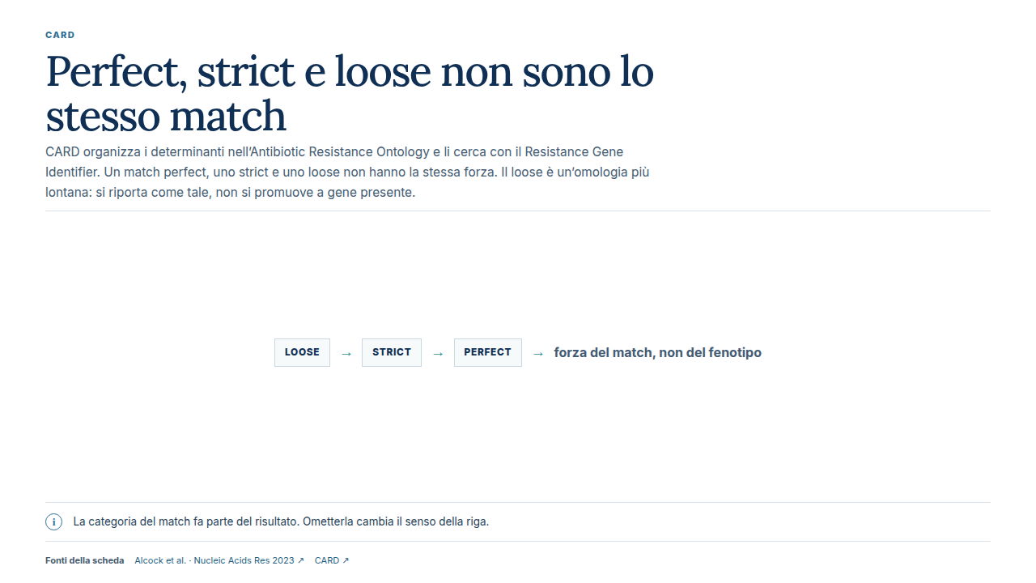
Notes:
CARD
Perfect, strict e loose non sono lo stesso match
CARD organizza i determinanti nell’Antibiotic Resistance Ontology e li cerca con il Resistance Gene Identifier. Un match perfect, uno strict e uno loose non hanno la stessa forza. Il loose è un’omologia più lontana: si riporta come tale, non si promuove a gene presente.
LOOSE
→
STRICT
→
PERFECT
→
forza del match, non del fenotipo
i
La categoria del match fa parte del risultato. Ometterla cambia il senso della riga.
Fonti della scheda
Alcock et al. · Nucleic Acids Res 2023 ↗
CARD ↗
Fonti cliccabili:
Alcock et al. · Nucleic Acids Res 2023 ↗: https://doi.org/10.1093/nar/gkac920
CARD ↗: https://card.mcmaster.ca/
Modulo: Banche dati e strumenti
Editore: CodexVitae ETS

Slide 3
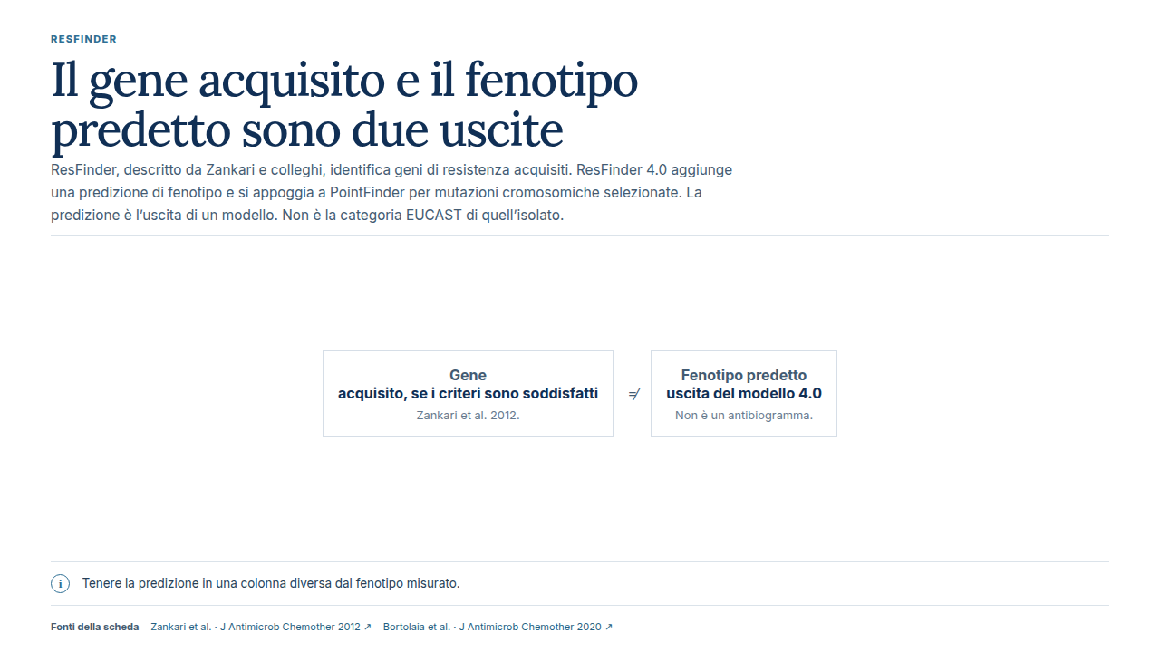
Notes:
RESFINDER
Il gene acquisito e il fenotipo predetto sono due uscite
ResFinder, descritto da Zankari e colleghi, identifica geni di resistenza acquisiti. ResFinder 4.0 aggiunge una predizione di fenotipo e si appoggia a PointFinder per mutazioni cromosomiche selezionate. La predizione è l’uscita di un modello. Non è la categoria EUCAST di quell’isolato.
Gene
acquisito, se i criteri sono soddisfatti
Zankari et al. 2012.
≠
Fenotipo predetto
uscita del modello 4.0
Non è un antibiogramma.
i
Tenere la predizione in una colonna diversa dal fenotipo misurato.
Fonti della scheda
Zankari et al. · J Antimicrob Chemother 2012 ↗
Bortolaia et al. · J Antimicrob Chemother 2020 ↗
Fonti cliccabili:
Zankari et al. · J Antimicrob Chemother 2012 ↗: https://doi.org/10.1093/jac/dks261
Bortolaia et al. · J Antimicrob Chemother 2020 ↗: https://doi.org/10.1093/jac/dkaa345
Modulo: Banche dati e strumenti
Editore: CodexVitae ETS

Slide 4
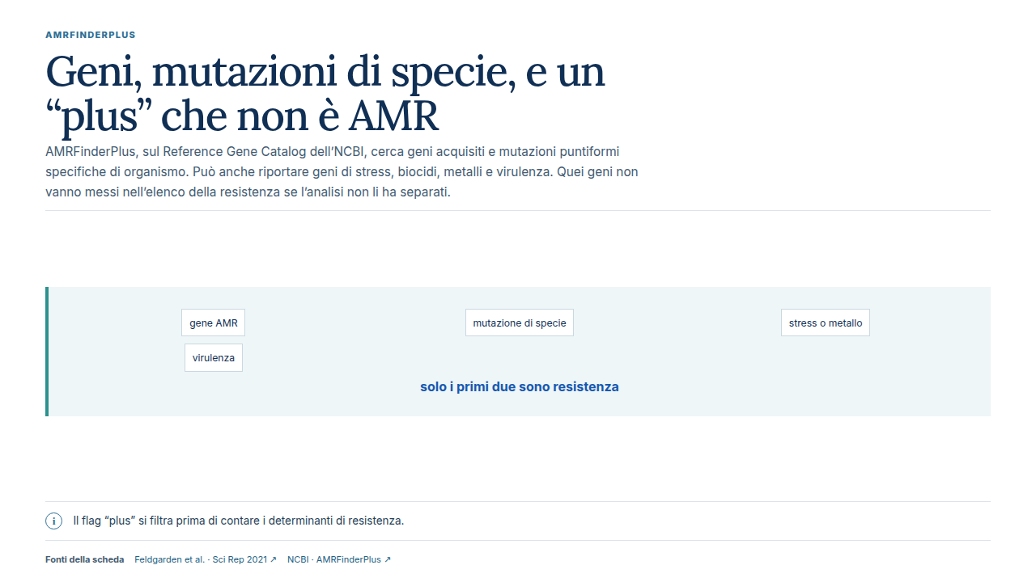
Notes:
AMRFINDERPLUS
Geni, mutazioni di specie, e un “plus” che non è AMR
AMRFinderPlus, sul Reference Gene Catalog dell’NCBI, cerca geni acquisiti e mutazioni puntiformi specifiche di organismo. Può anche riportare geni di stress, biocidi, metalli e virulenza. Quei geni non vanno messi nell’elenco della resistenza se l’analisi non li ha separati.
gene AMR
mutazione di specie
stress o metallo
virulenza
solo i primi due sono resistenza
i
Il flag “plus” si filtra prima di contare i determinanti di resistenza.
Fonti della scheda
Feldgarden et al. · Sci Rep 2021 ↗
NCBI · AMRFinderPlus ↗
Fonti cliccabili:
Feldgarden et al. · Sci Rep 2021 ↗: https://doi.org/10.1038/s41598-021-91456-0
NCBI · AMRFinderPlus ↗: https://www.ncbi.nlm.nih.gov/pathogens/antimicrobial-resistance/AMRFinder/
Modulo: Banche dati e strumenti
Editore: CodexVitae ETS

Slide 5
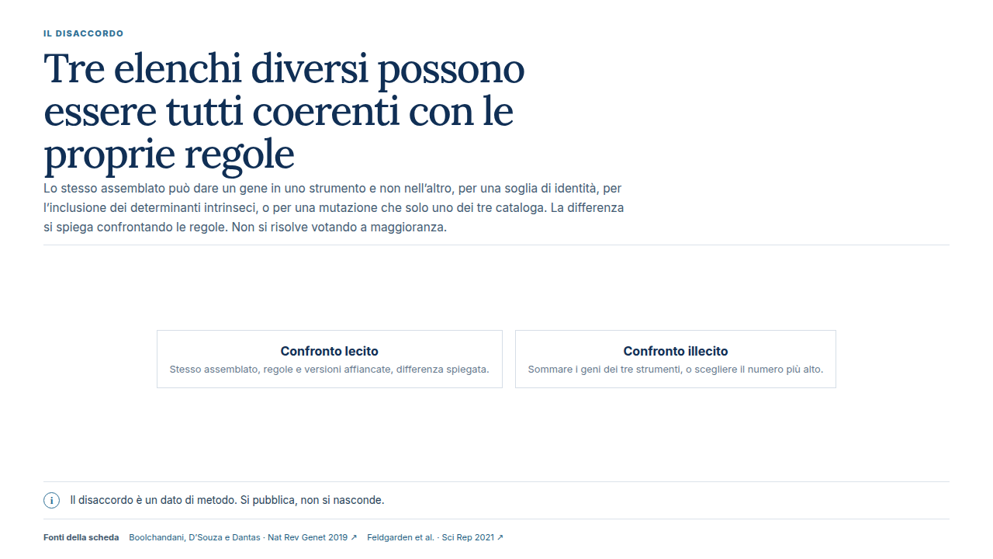
Notes:
IL DISACCORDO
Tre elenchi diversi possono essere tutti coerenti con le proprie regole
Lo stesso assemblato può dare un gene in uno strumento e non nell’altro, per una soglia di identità, per l’inclusione dei determinanti intrinseci, o per una mutazione che solo uno dei tre cataloga. La differenza si spiega confrontando le regole. Non si risolve votando a maggioranza.
Confronto lecito
Stesso assemblato, regole e versioni affiancate, differenza spiegata.
Confronto illecito
Sommare i geni dei tre strumenti, o scegliere il numero più alto.
i
Il disaccordo è un dato di metodo. Si pubblica, non si nasconde.
Fonti della scheda
Boolchandani, D’Souza e Dantas · Nat Rev Genet 2019 ↗
Feldgarden et al. · Sci Rep 2021 ↗
Fonti cliccabili:
Boolchandani, D’Souza e Dantas · Nat Rev Genet 2019 ↗: https://doi.org/10.1038/s41576-019-0108-4
Feldgarden et al. · Sci Rep 2021 ↗: https://doi.org/10.1038/s41598-021-91456-0
Modulo: Banche dati e strumenti
Editore: CodexVitae ETS

Slide 6
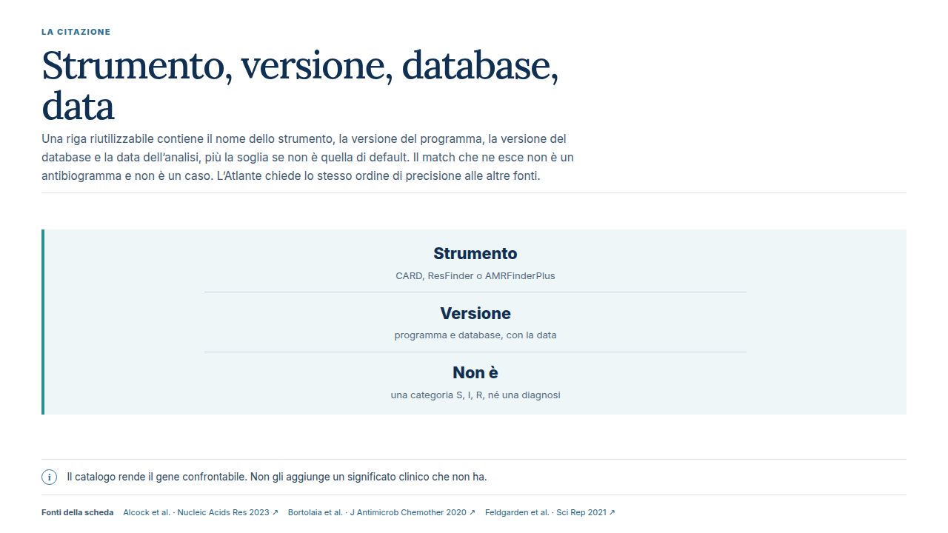
Notes:
LA CITAZIONE
Strumento, versione, database, data
Una riga riutilizzabile contiene il nome dello strumento, la versione del programma, la versione del database e la data dell’analisi, più la soglia se non è quella di default. Il match che ne esce non è un antibiogramma e non è un caso. L’Atlante chiede lo stesso ordine di precisione alle altre fonti.
Strumento
CARD, ResFinder o AMRFinderPlus
Versione
programma e database, con la data
Non è
una categoria S, I, R, né una diagnosi
i
Il catalogo rende il gene confrontabile. Non gli aggiunge un significato clinico che non ha.
Fonti della scheda
Alcock et al. · Nucleic Acids Res 2023 ↗
Bortolaia et al. · J Antimicrob Chemother 2020 ↗
Feldgarden et al. · Sci Rep 2021 ↗
Fonti cliccabili:
Alcock et al. · Nucleic Acids Res 2023 ↗: https://doi.org/10.1093/nar/gkac920
Bortolaia et al. · J Antimicrob Chemother 2020 ↗: https://doi.org/10.1093/jac/dkaa345
Feldgarden et al. · Sci Rep 2021 ↗: https://doi.org/10.1038/s41598-021-91456-0
Modulo: Banche dati e strumenti
Editore: CodexVitae ETS

